Slide 1

Chào mừng các em
đến với tiết học
hoạt động trải nghiệm

Slide 2
Hoạt động trải nghiệm
Bài 23
Câu chuyện lạc đường

Slide 3


Hoạt động giáo dục theo chủ đề
Trò chơi: Bầy cáo trong đêm

Slide 4



Xem video sau rồi xử lí tình huống
Hương Thảo: tranthao1211004@gmail.com

Slide 5


Slide 6
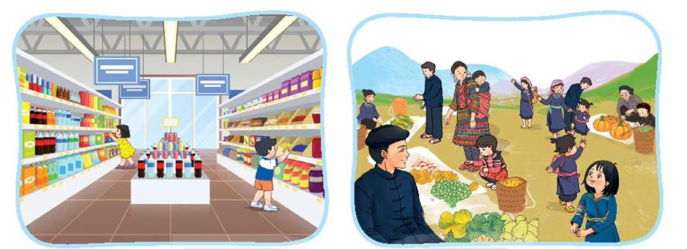
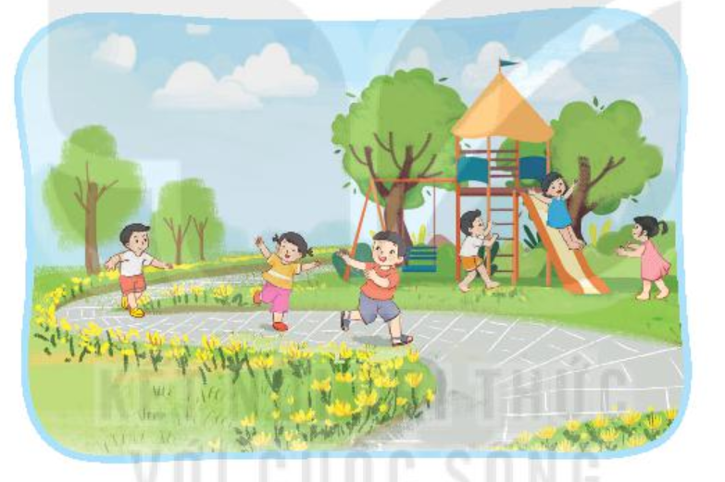
2. Thảo luận về các tình huống bị lạc. - Nêu những địa điểm công cộng em có thể bị lạc. - Chia sẻ về những cách phòng tránh bị lạc - Kể những việc cần làm nếu chẳng may bị lạc

Slide 7


Những địa điểm trẻ dễ bị đi lạc:
- Nơi mênh mông xa lạ như biển, nơi đông đúc như chợ, siêu thị..
- Nơi quen thuộc khi trời tối, không rõ đường
- Khi ở trong rừng, tòa nhà lớn, bến xe, trung tâm mua sắm……

Slide 8
Những việc cần làm khi chẳng may bị lạc:
- Bình tĩnh quan sát và tìm sự trợ giúp từ người khác
- Tránh đi lung tung 1 mình, nghe theo người lạ
- Cần tìm sự trợ giúp người đáng tin để tránh rủi ro, tai nạn xảy ra

Slide 9
Tạm biệt và hẹn gặp lại
các em ở tiết học sau.

